Slide 1
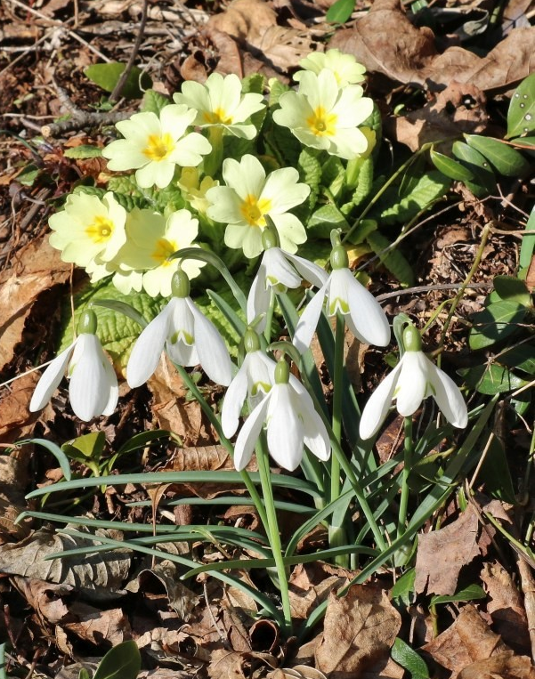
NARAVOSLOVNI DAN – NARAVA OKROG NAS Zvončki in trobentice, mačice vijolice, spet iz zemlje vzkljijejo, zdaj pomlad je tu. Zapoj! Pesmico najdeš na Youtube: Zvončki in trobentice

Slide 2
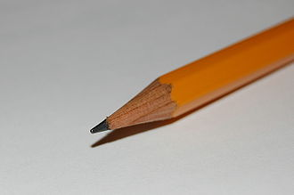
NAVODILA ZA DELO
Izberi si štiri (najmanj dve) dejavnosti tega naravoslovnega dne in jih izvedi.
V zvezek za NIT napiši naslov NARAVOSLOVNI DAN- NARAVA OKROG NAS.
Čez dve stranI v zvezku nariši preglednico. Vanjo zapiši svoja opažanja oz. odgovore na vprašanja, ki jih najdeš na diapozitivu pod izbrano vsebino. Ilustriraj!
Primer:
Sadovnjak: | Cvetlična gredica:
Gozd: | Potok:

Slide 3
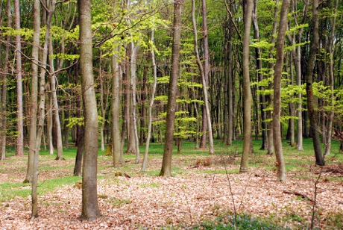
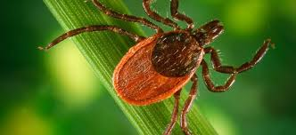
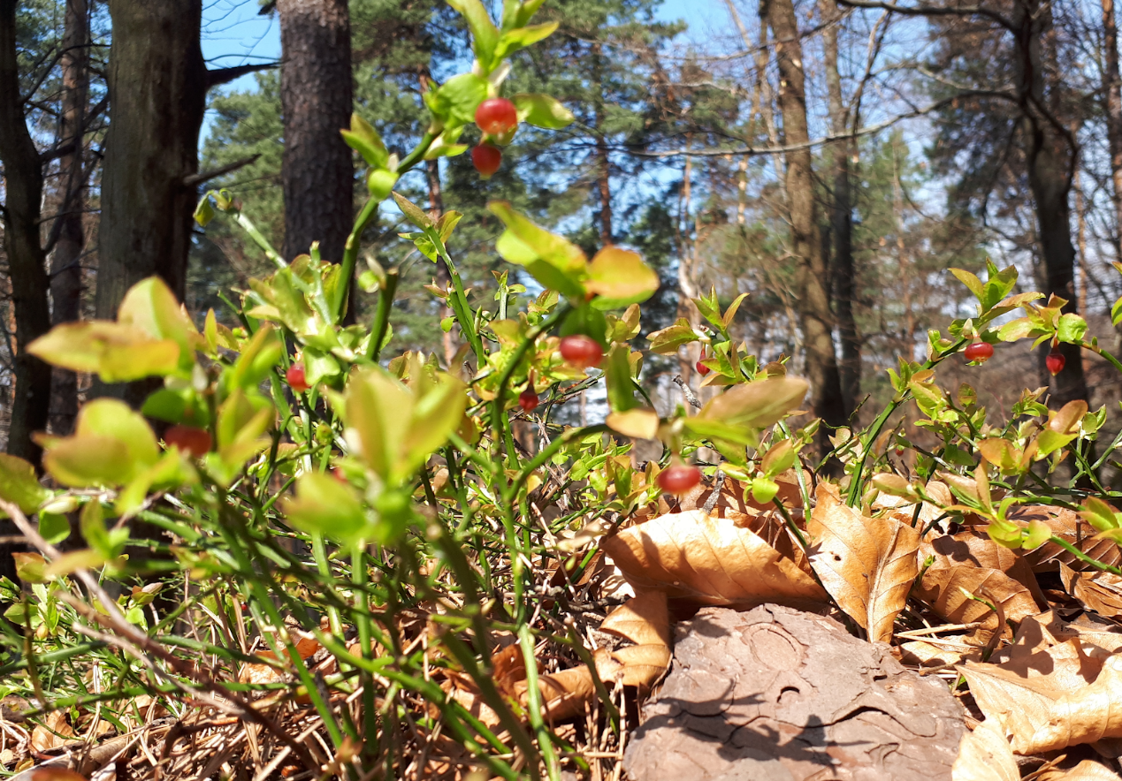
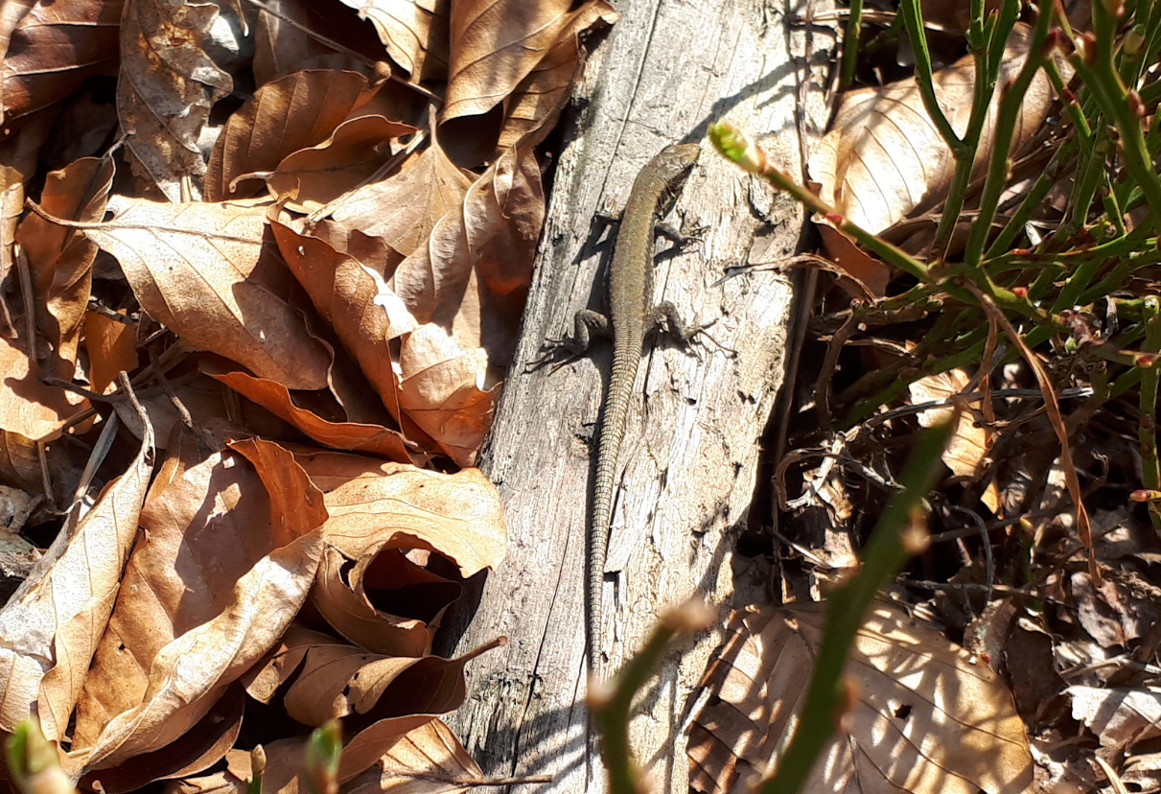
GOZD !
Živi in neživi dejavniki
V ustrezen okvir razvrsti žive in nežive dejavnike okolja.
DREVESA SRNA MAH OBLAKI SONCE
ŽUŽELKE PRAPROT KAMENJE JEŽ PRST
ŽIVI DEJAVNIKI
NEŽIVI DEJAVNIKI

Slide 4
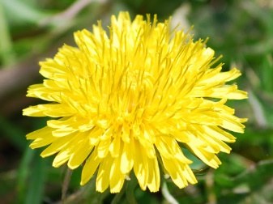
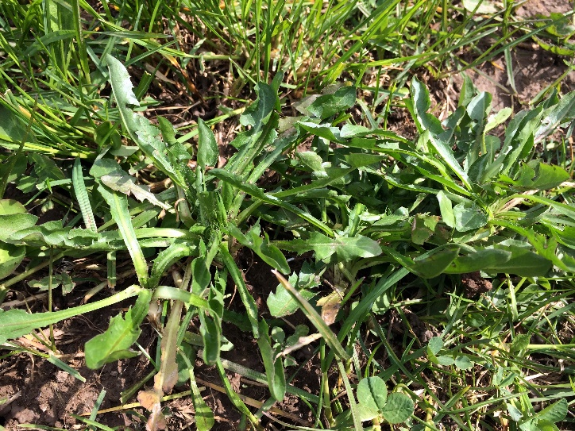
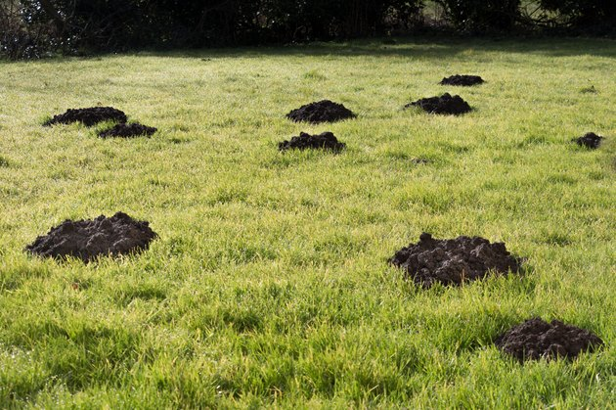
TRAVNIK
Travniki zelenijo. Kmetje jih gnojijo, da bo krma za živali kvalitetnejša.
Na fotografiji vidiš ___________,ki so jih naredili ________.
Kaj še veš o tem žužkojedu, ki večino časa preživi pod zemljo? Na površje pride le v sušnem obdobju, ko pride iskat vodo.
Na drugi fotografiji je __________. Uživamo ga v solati, juhi, čajih. Iz njega lahko pripravimo tudi sirup in med.
Postopek priprave regratovega sirupa
Cvetove očistimo, damo v večjo posodo, zalijemo z hladno vodo in damo kuhat, da zavre. Ko zavre, zmanjšamo temperaturo, nato vse skupaj kuhamo na zmernem vretju še 10 min.
Nato odcedimo, tekočino zlijemo nazaj v posodo, dodamo sladkor, limonin sok in kuhamo toliko časa, da nastale gosta tekočin. Ves čas mešamo! Nato ga vlijemo v kozarce ali stekleničke. Počasi naj se ohladi (pokrijemo z odejo). Hranimo ga v temnem prostoru.
Sestavine za regratov sirup:
150 cvetov regrata (lahko tudi kakšnega več)
2 l vode
1,5 kg sladkorja
sok dveh limon

Slide 5
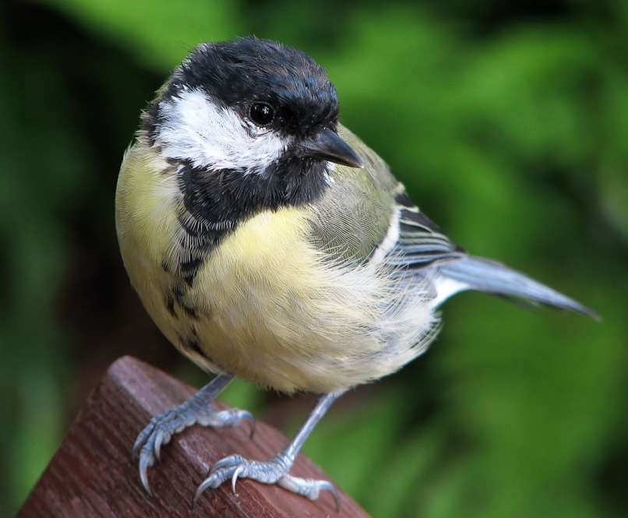
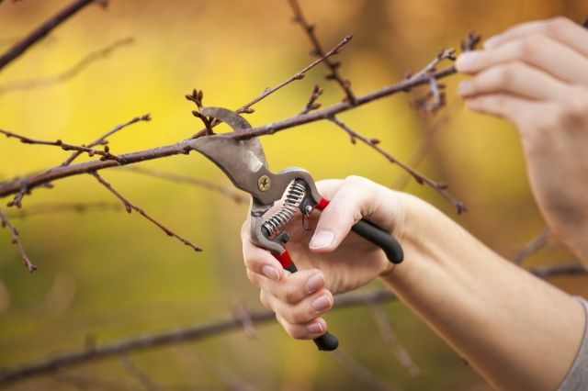
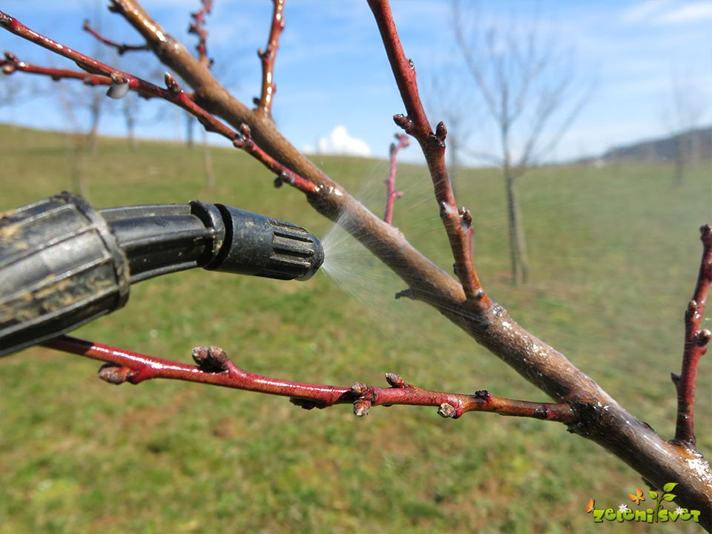
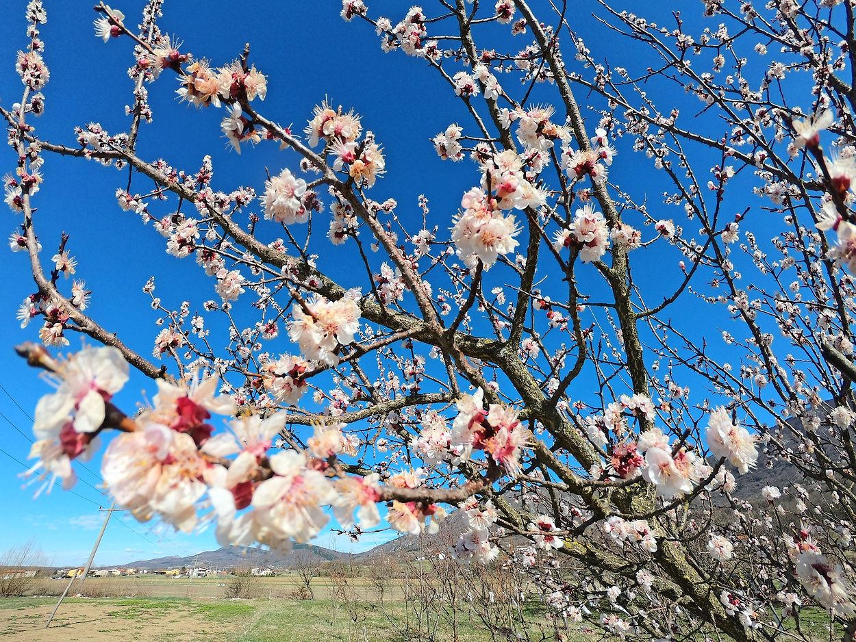
SADOVNJAK
V sadovnjaku so najbolj živahne ptice in čebele. Zakaj?
Katera drevesa že cvetijo, katera pa imajo razvite le popke?
Dela v sadovnjaku:

Slide 6
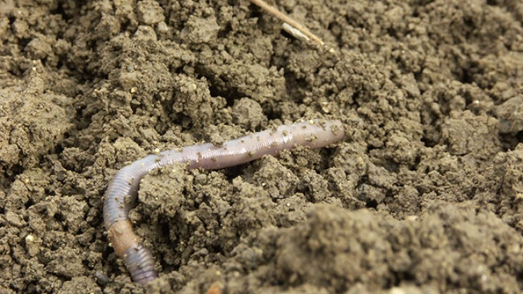
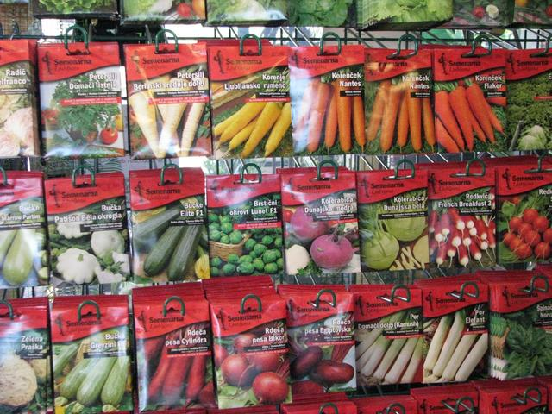
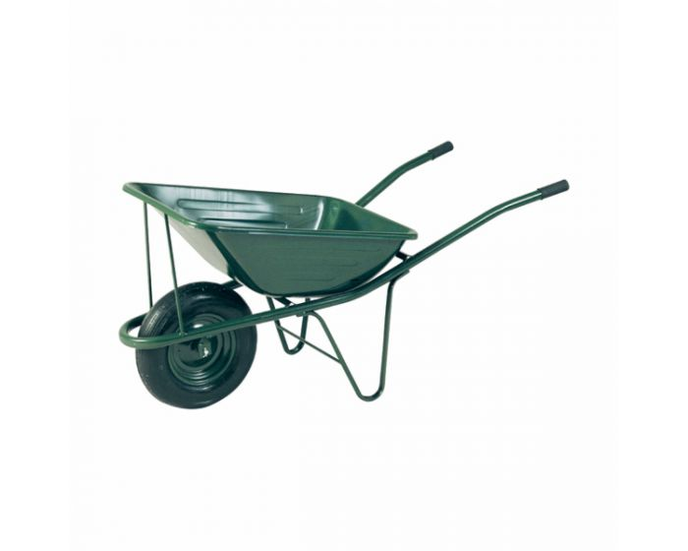
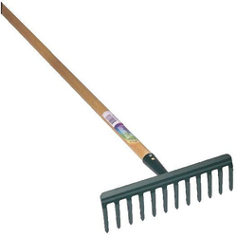
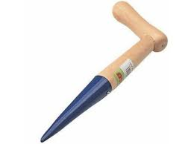
VRT
Pomagaj steršem pri delu na vrtu.
Če imaš svojo gredico, jo potresi z gnojem, prelopati, uredi.
Nanjo lahko poseješ solato, redkvice, peteršilj…ali svojo najljubšo zelenjavo.

Slide 7
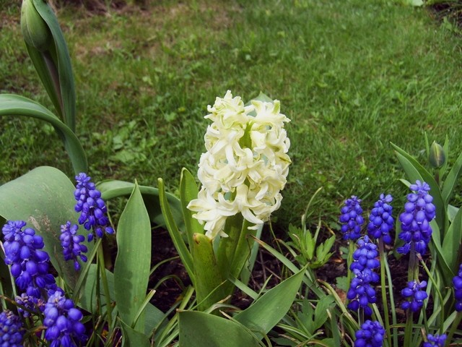
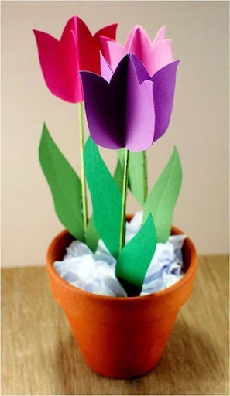
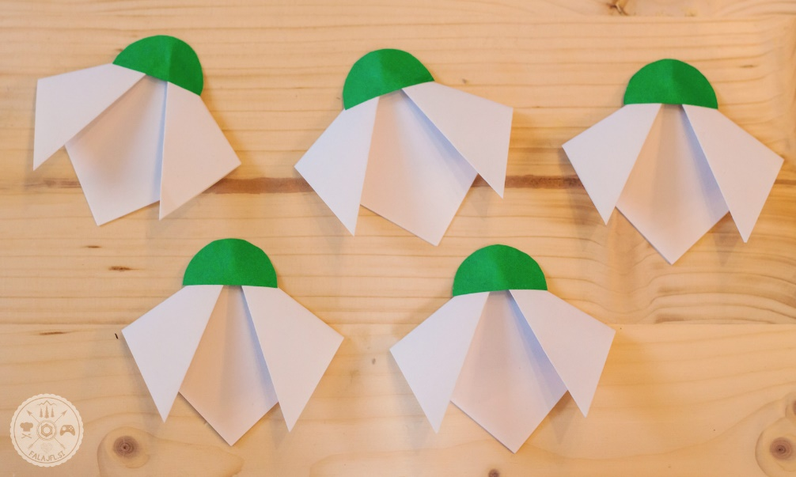
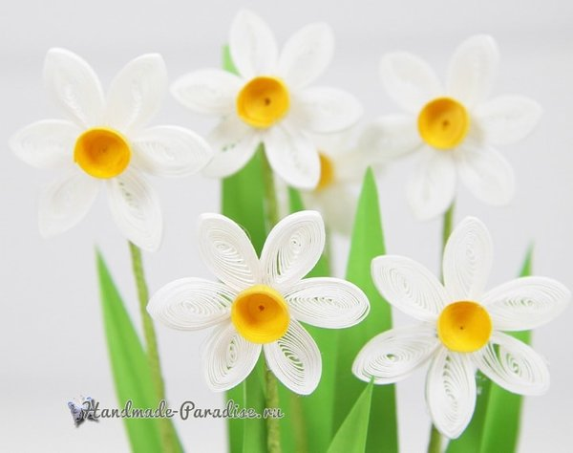
CVETLIČNA GREDICA
Izdelaj tulipan, zvonček, narciso in si naredi svojo cvetlično gredico.
Če imaš svojo cvetlično gredico, jo uredi. Napiši katere cvetlice že cvetijo.

Slide 8
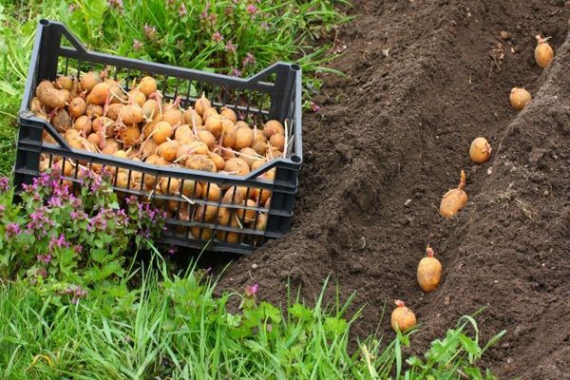
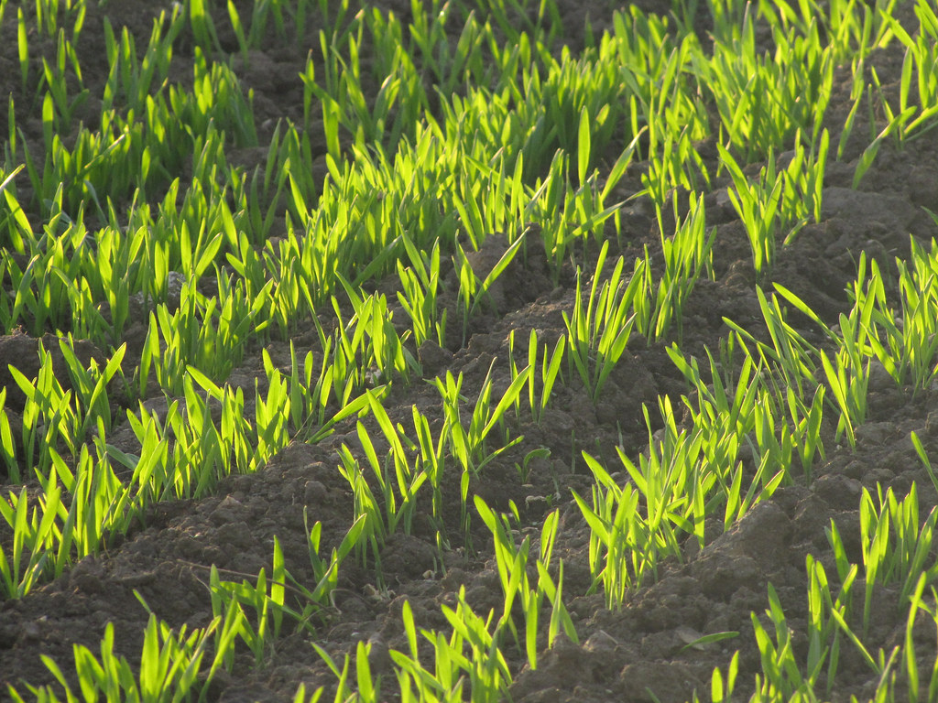
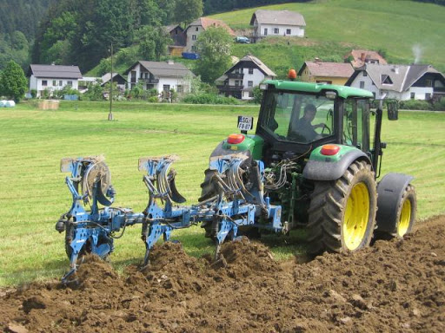
POLJE
Kmetje so pognojili in preorali polja.
Kmalu bodo posadili krompir, kasneje še preostale poljščine.
Jesensko žito lepo zeleni.
Si opazil katero od teh kmečkih opravil?
Kaj meniš o škropljenju z umetnimi gnojili?

Slide 9
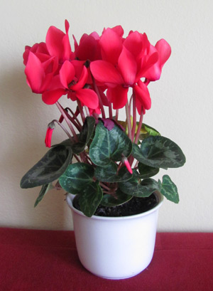
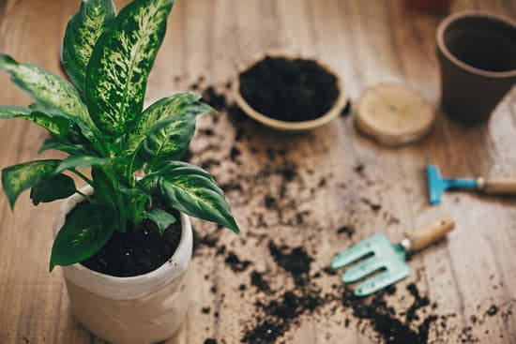
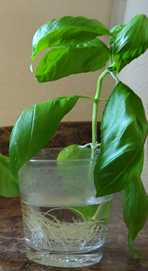
LONČNICA
Imaš svojo lončnico ? Če ne, pomagaj mami ali očetu pri presajanju lončnic. Potrebuješ lonček, zemljo in dobro voljo.
Nežno odstrani lončnico iz lončka.
Po potrebi odstrani odmrle liste in koreninice.
V nov (večji) lonček daj malo zemlje, nato pa vanj postavi rastlino.
Pazi, da bo rastlina stala naravnost, ne tlači koreninic.
Dodaj zemljo malo do vrha lončka, rastlino zalij z vodo.
Bravo!

Slide 10
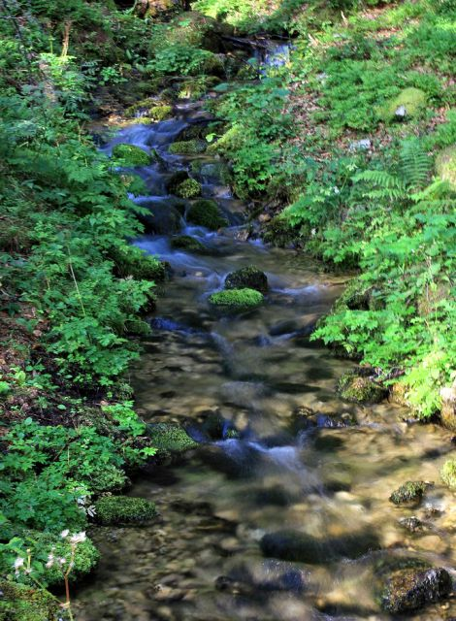
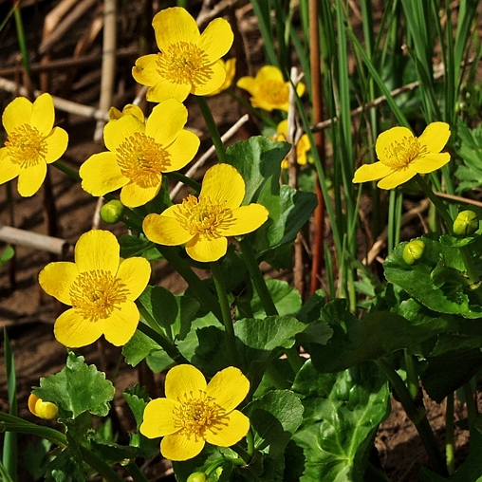
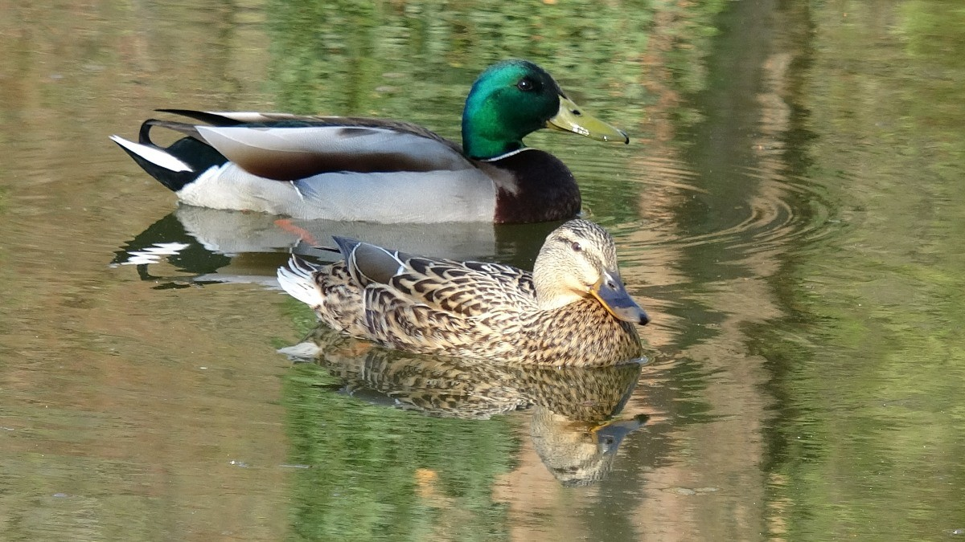
POTOK
Narava ob poroku in reki se prebuja. Če boš obiskal enega od teh dveh, si vzemi čas in opazuj:
ŽIVALI | RASTLINE

Slide 11
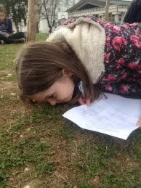
ZAČUTIMO OKOLJE
Poišči si prijeten kotiček nekje zunaj, kjer se lahko usedeš.
Zamiži in globoko dihaj. Kakšen zrak čutiš (vonj, temperatuera…)?
Opazuj nebo. Kaj opaziš? Se oblaki giblejo? Vidiš morda ptico? Katero?
Potipaj tla. Kaj čutiš?
Opazuj drevesa. Ali opaziš kakšno gibanje dreves? Kaj misliš zakaj?
Zamiži in poslušaj. Kaj slišiš?

